Slide 1



DEPARTAMENTO DE CIENCIAS DE LA TIERRA Y DE LA CONSTRUCCIÓN
CARRERA DE INGENIERÍA CIVIL
TEMA:
“Análisis integral técnico-económico de una vivienda de interés social en los sistemas constructivos steel frame, acero, hormigón armado y muros portantes, utilizando la metodología BIM.”
AUTORES:
SR. JONATHAN JAVIER ASTUDILLO VEINTIMILLA
SR. MILTON DAVID ROCHA QUINATOA
DIRECTOR: Ing. Pablo Enrique Caiza Sánchez, PhD.
SANGOLQUÍ - 2021
Marzo 2021
1

Slide 2

“Si buscas resultados distintos,
no hagas siempre lo mismo.”
-Albert Einstein
2

Slide 3
Objetivos de la investigación
Antecedentes
Marco Teórico
Diseño estructural y modelamiento BIM
Gestión de Costes BIM 5D
Resultados, Conclusiones y Recomendaciones
Planteamiento del problema
CONTENIDO
I
II
III
IV
V
VI
VII
3

Slide 4

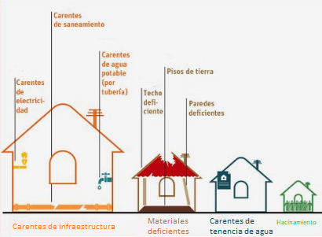
I
ANTECEDENTES
Crecimiento poblacional desproporcionado
Déficit de vivienda
4
Notes:
La población en las ciudades del país aumenta de forma desproporcionada en contraste a un crecimiento sostenible de vivienda planificada,
lo que ha derivado en un déficit de vivienda o construcción de viviendas ….:

Slide 5

I
ANTECEDENTES
CONSTITUCIÓN DE LA REPÚBLICA DEL ECUADOR
Art.30: Las personas tienen derecho a un hábitat seguro y saludable, a una vivienda digna y adecuada, con independencia de su situación social y económica.
5
Notes:
-----
En este contexto, el objetivo de construir viviendas de interés social de una manera rápida y de forma masiva, es la de mejorar la calidad de vida de grupos vulnerables de la población que no cuentan aún con este derecho.

Slide 6




I
ANTECEDENTES
Déficit de vivienda
Hogares con vivienda digna
95%
12,3%
53%
9,9%
2016-2021
2017-2021
6
Notes:
Como objetivos del Gobierno Nacional en 2017 se planteó:
*Reducir el déficit de vivienda de 12,3% al 9,9% y
*Aumentar de 53% al 95% la cantidad de hogares con vivienda digna
Es por ello, que el Estado ecuatoriano mediante el MINISTERIO DE DESARROLLO URBANO Y VIVIENDA creó la misión “Casa Para Todos” para cubrir los requerimientos de vivienda de interés social, facilitando su adquisición con una subvención total o parcial.

Slide 7
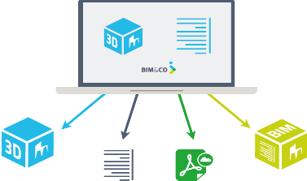
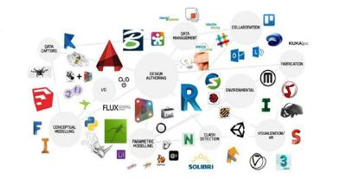
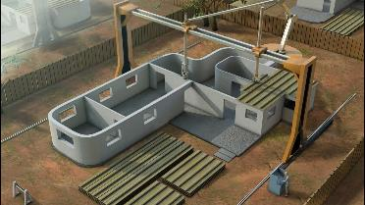

I
ANTECEDENTES: Tecnología
Metodologías
Herramientas computacionales
Sistemas constructivos
7
Notes:
Se debe tener en cuenta que vivimos en una época en que la tecnología ha contribuido en el desarrollo económico y social de la humanidad, y que, al ir evolucionando constantemente ha aportado grandes contribuciones al sector de la construcción, mediante la adopción de:
*herramientas computacionales y
*metodologías que optimizan el tiempo y recursos,
*sistemas constructivos innovadores,

Slide 8


II
PLANTEAMIENTO DEL PROBLEMA
BID: Demanda de vivienda alcanza el 31% de la población
7 mil millones de dólares
8
Notes:
-Según el (BID), la demanda de vivienda en el Ecuador alcanza el 31% de la población
-Para cubrir esta demanda el Gobierno Nacional debería realizar un gasto promedio anual correspondiente al 7% del (PIB)
-Lo que equivale a una inversión de más de 7 mil millones de dólares

Slide 9
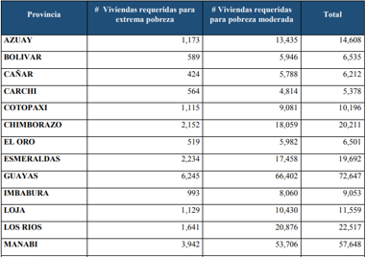
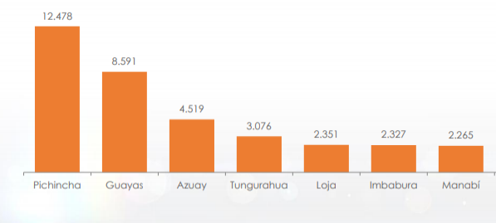
II
PLANTEAMIENTO DEL PROBLEMA
Cantidad de viviendas requeridas
Proyección de construcción de viviendas en 2019 fue de 47.291
4.79%
Adaptado de: Instituto Nacional de Estadística y Censos. Encuesta de Edificaciones 2019 (pág.12), por (INEC,2020)
Adaptado de:Plan Estratégico Institucional 2019-2021 (pág.33), por (MIDUVI,2019)
9
Notes:
De acuerdo al plan Estratégico Institucional del MIDUVI, MANABI es la provincia con mayor demanda, es decir 57,648 viviendas para personas en situación de extrema pobreza y pobreza moderada.
Esto contrasta con la Encuesta de Edificaciones presentada por el INEC, donde DE LAS 47,291 viviendas construidas tan solo 2,265 fueron en Manabí, representando tan solo un 4,79%.

Slide 10
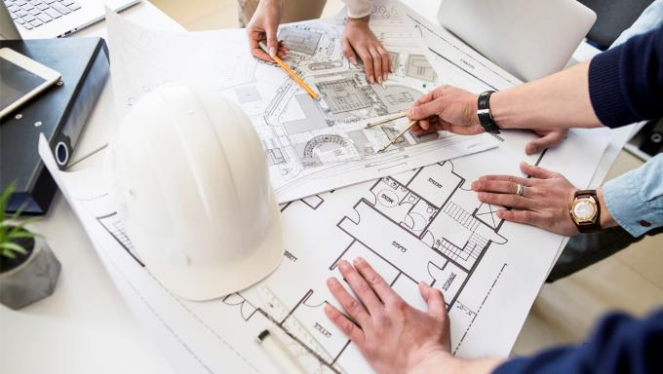
II
Proyectos con sistema tradicional 2D
Pérdida de recursos
Ajustes de cronograma
Falta de control
Repetición de procesos
Menor calidad
Inadecuada planificación
10
Notes:
Los proyectos ejecutados mediante sistemas tradicionales, diseños 2D se enfocan de una forma distanciada en cuanto a los procesos, debido a que cualquier cambio de información infiere en….

Slide 11
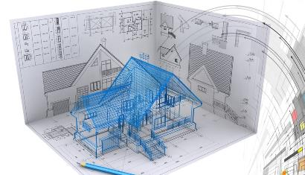
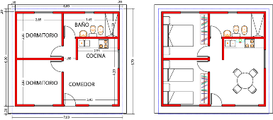
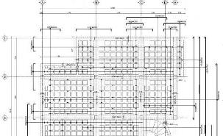
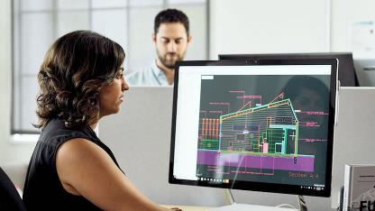
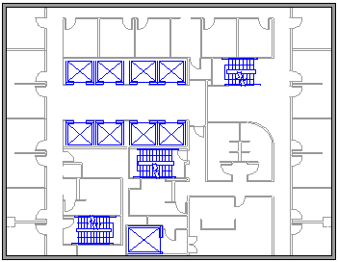
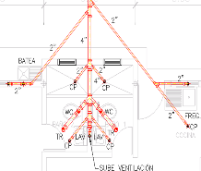
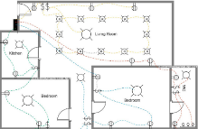
II
PLANTEAMIENTO DEL PROBLEMA
arquitectónicos
estructurales
mecánicos
eléctricos
instalaciones
11
Notes:
Los softwares CAD se asemejan a arcaicos métodos manuales de dibujo a lápiz, escuadra y rapidógrafo que ha reemplazado el papel por una pantalla mediante del dibujo asistido por computadora, dependiendo aún de modelos básicos de líneas y curvas que son utilizados en diseños ….

Slide 12
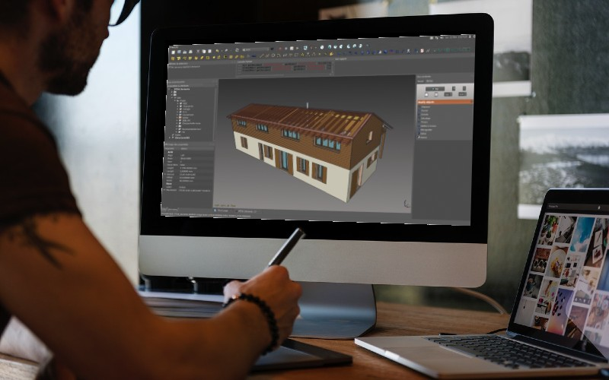




II
PLANTEAMIENTO DEL PROBLEMA
12
Notes:
La metodología BIM y modelado 3D está al alcance de los usuarios; sin embargo, debido a una desactualización tecnológica en la mayoría de profesionales del Ecuador, ha evitado descubrir la versatilidad de softwares con un gran potencial y que poco a poco está reemplazando a los softwares CAD .
Facultades de arquitectura e ingeniería de las universidades del país que carecen de la enseñanza de esta metodología debido a la escasez de profesionales y docentes expertos en el área, así como la falta de centros de aprendizaje acreditados que permitan emitir certificados con reconocimiento no solo nacional, sino internacional

Slide 13
III
OBJETIVOS DE LA INVESTIGACIÓN
GENERAL
  Realizar un análisis integral de una vivienda de interés social de los sistemas constructivos steel frame, acero, hormigón armado y muros portantes, utilizando la metodología BIM para contrastar los diferentes parámetros técnicos, económicos y constructivos.
13

Slide 14

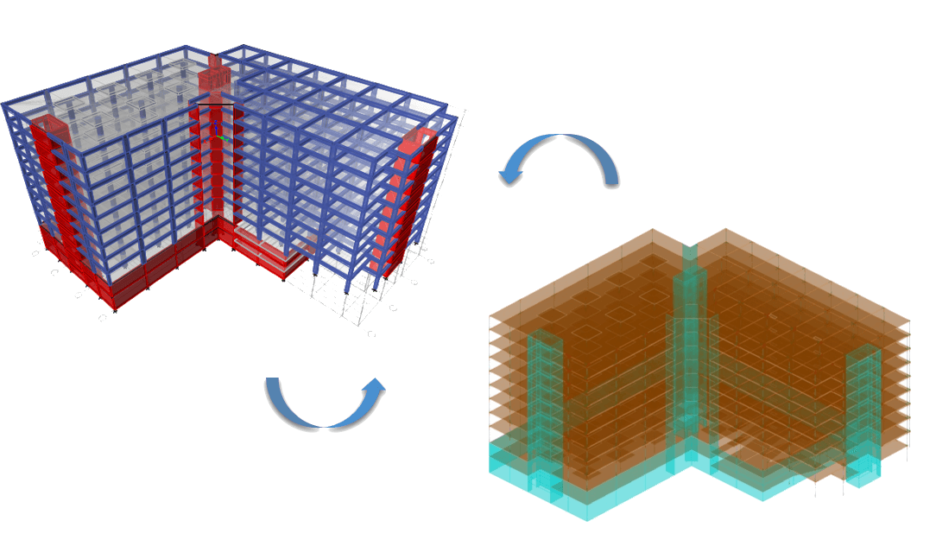


III
OBJETIVOS DE LA INVESTIGACIÓN
OBJETIVOS ESPECÍFICOS
Modelar en un software de la familia BIM la disposición arquitectónica, estructural, instalaciones eléctricas e instalaciones sanitarias.
Realizar el diseño y cálculo estructural de los sistemas constructivos utilizando un software especializado.
Desarrollar el proceso constructivo de cada uno de los modelos mediante un modelado 5D.
Analizar comparativamente en términos estructurales y económicos los distintos sistemas constructivos.
14
Notes:
Modelar en un software de la familia BIM la disposición arquitectónica, estructural, instalaciones eléctricas e instalaciones sanitarias.
Realizar el diseño y cálculo estructural de los sistemas constructivos utilizando un software especializado.
Desarrollar el proceso constructivo de cada uno de los modelos mediante un modelado 5D.
Analizar comparativamente en términos estructurales y económicos los distintos sistemas constructivos.

Slide 15
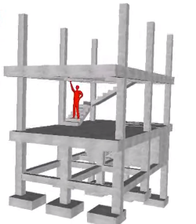
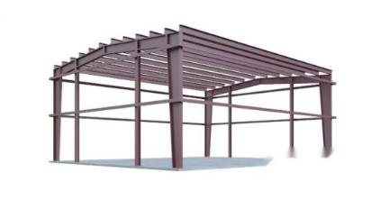
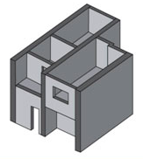
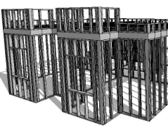
IV
MARCO TEÓRICO: Sistemas constructivos
HORMIGÓN ARMADO
ESTRUCTURAS DE ACERO
Muros portantes
Steel Frame
Sistema de pórticos
Acero laminado
15
Notes:
SISTEMAS APORTICADOS: son los que más se construyen en el Ecuador, los cuales se disponen generalmente en losas bidireccionales con vigas banda o descolgadas.
MUROS PORTANTES: su característica principal es que sus elementos estructurales y detalles de acabados son construidos monolíticamente.
ACERO LAMINADO: Debido al material poseen una gran ductilidad, permitiéndole resistir deformaciones sin llegar a la rotura. Pero deben considerarse múltiples requerimientos adicionales para que pueda ser considerada como un sistema constructivo apropiado para zonas sísmicas.
STEEL FRAME: se desarrollo durante la Segunda Guerra Mundial en la industria militar, debido a que existía la necesidad de tener estructuras ligeras, transportables y de fácil armado. La ventaja más grande de usar este sistema es la velocidad para construir cualquier proyecto.

Slide 16
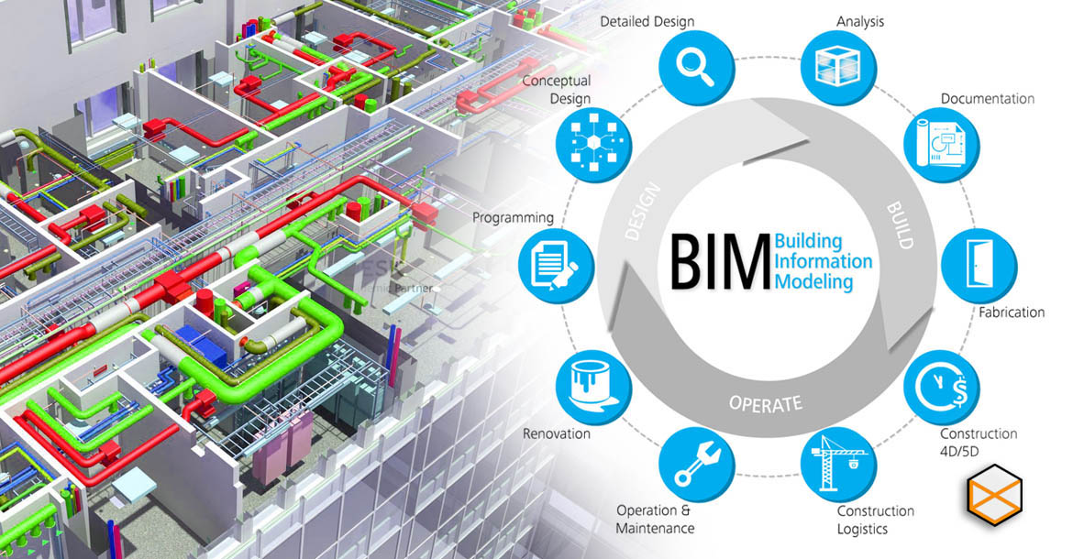
IV
¿QUÉ ES BIM?
ISO 19650, Sección 3.3.14:
“El uso de una representación digital compartida, para facilitar las etapas de diseño, construcción y operación de forma confiable para la toma de decisiones.”
Metodología de trabajo colaborativo para la gestión de un PROYECTO, mediante un MODELO DIGITAL tridimensional
16

Slide 17


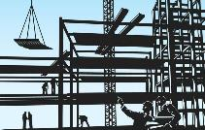


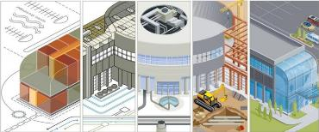



IV
Ingenieros civiles
¿QUÉ ES BIM?
Clientes
Constructores
Ingenieros eléctricos
Inversionistas
Seguridad
Arquitectos
Ingenieros mecánicos
17
Notes:
Gracias a la coordinación que brinda, nos permite la colaboración entre diversos agentes y especialistas como: …

Slide 18


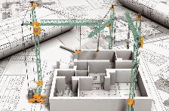
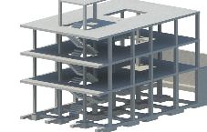

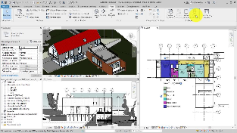
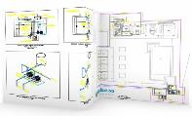

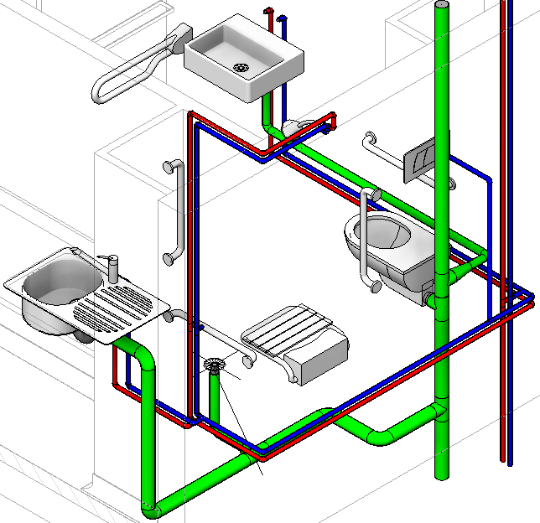
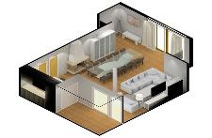



IV
¿QUÉ ES BIM?
INGENIERIA CIVIL
ESTRUCTURAS
Mediciones
Fabricantes
Costes
Características técnicas
Planos
ARQUITECTURA
INSTALACIONES
Control de obra
Imágenes realistas
Materiales
18
Notes:
A partir de un modelo colaborativo se puede obtener una gran cantidad de información como:….

Slide 19
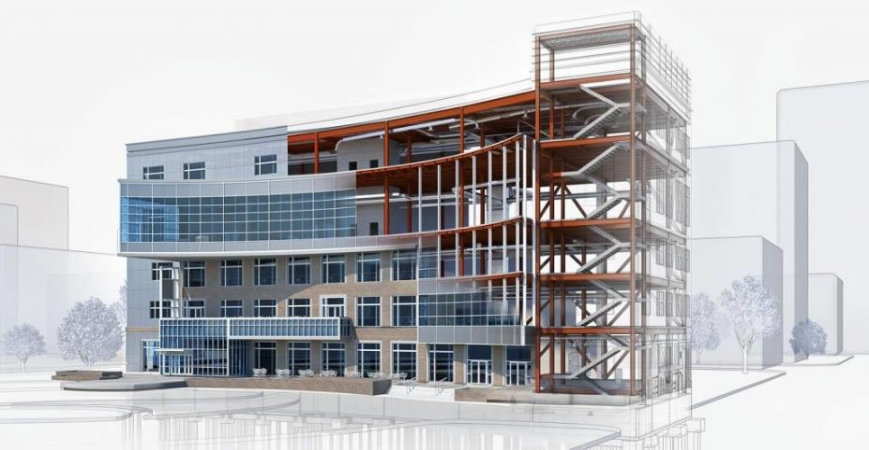
IV
¿QUÉ ES BIM?
Modelo dinámico virtual
19
Notes:
Mediante el uso de herramientas computacionales, se puede obtener un modelo dinámico virtual que tiene una base de datos de toda la edificación

Slide 20




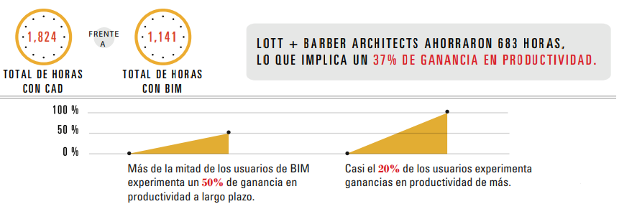

IV
VENTAJAS
Industria de la construcción
Diseñadores y arquitectos
Estimadores de costos
Directores de proyectos
Subcontratistas
Adaptado de: Project Data. https://retokommerling.com/wp-content/uploads/2018/12/FOTO-1-Fuente-Autodesk.jpg, por (Autodesk, 2020).
20
Notes:
BIM en la industria de la construcción: permite colocar materiales y componentes dentro del modelo, por lo que se pueden realizar cambios previamente a la ejecución de las obras, aumentando de gran manera la comunicación entre diseñadores y constructores.
BIM para diseñadores y arquitectos: Permite mostrar que sus modelos pueden ser construibles.
BIM para estimadores de costos: Al ser una base demasiada detallada de datos e información facilita el trabajo de los diferentes departamentos de costos, permitiendo a BIM servirles como una herramienta de gran nivel y eficiencia.
BIM para directores de proyecto: Logra disminuir considerablemente el valor del proyecto final y del cronograma en general, obteniendo un retorno de la inversión.
BIM para subcontratistas: en la gestión de órdenes de cambio les permitirle agregar, cambiar, o eliminar variantes que se van actualizando en el proyecto.
En la siguiente imagen se puede observar las ganancias en productividad al utilizar BIM…

Slide 21
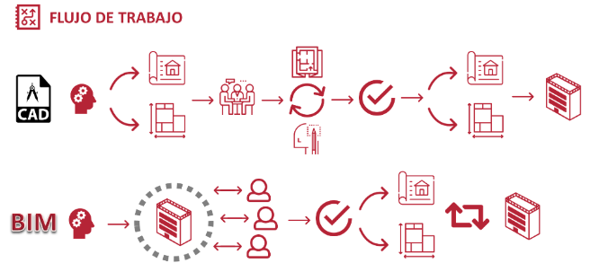
IV
VENTAJAS
Coordinación de la información
Ahorro de mantenimiento
Menor riesgo de errores
Ahorro de operación
Mayor productividad
Mayor eficiencia
Reducción de costes
21
Notes:
La implementación de esta metodología requiere un cambio sustancial en los flujos de trabajo que ha traído grandes beneficios como….

Slide 22
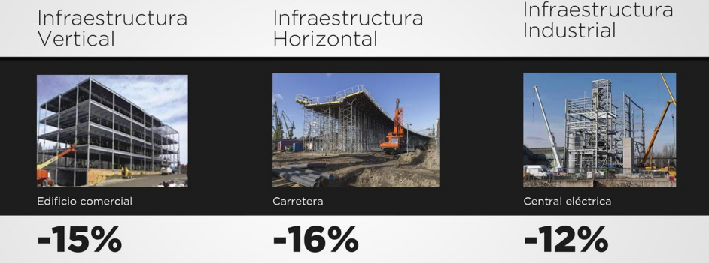
IV
VENTAJAS
Adaptado de: Digital in Engineering and Construction, Boston Consulting Group, https://www.mef.gob.pe/contenidos/inv_publica/docs/capacitacion/20190318/Sesion_4_Building_Information_Modelling.pdf, por (Crespi, 2016).
22
Notes:
A continuación se presenta los resultados DEL AHORRO QUE REPRESENTA EL USO DE BIM en un estudio realizado por un grupo consultor…

Slide 23
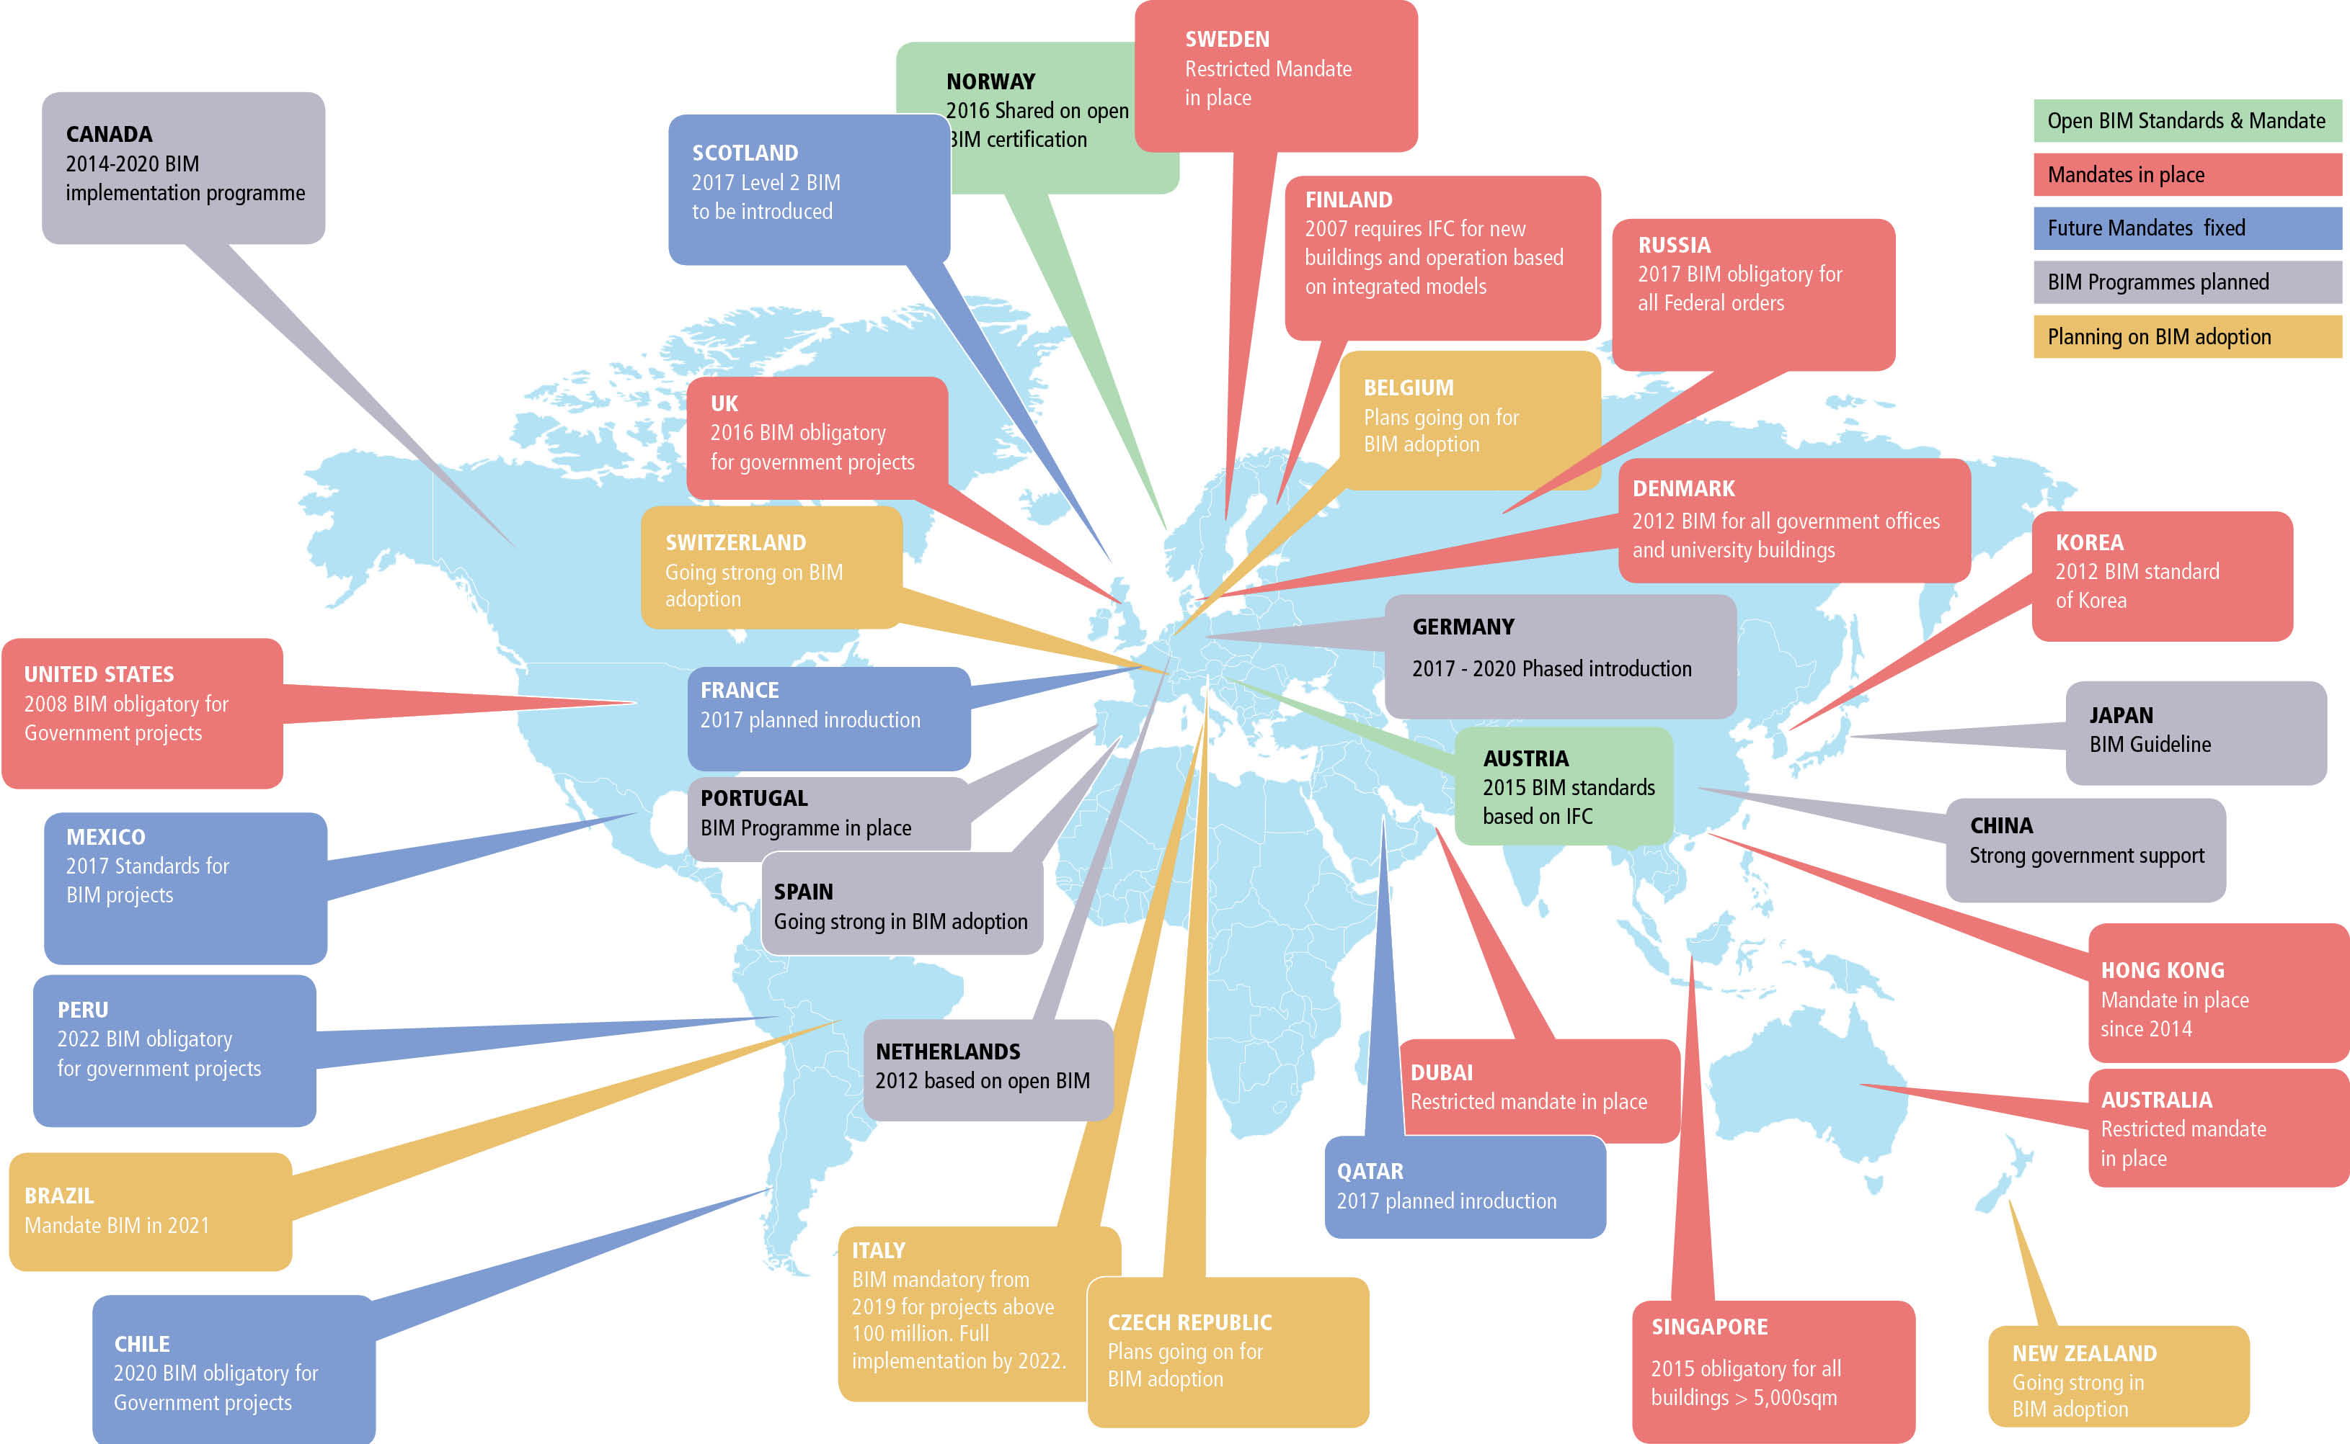
IV
ADOPCIÓN DEL BIM
23
Adaptado de: Geospatial World. https://geospatialmedia.s3.amazonaws.com/wp-content/uploads/2018/10/Page-50-51.jpg, por (Shimonti, 2018).
Notes:
La expectativa a nivel mundial es que exista un crecimiento exponencial en el uso de la metodología BIM, debido a que en regiones de Europa Occidental, Asia y Norteamérica la adopción de esta metodología ya se ha consolidado.
Normas y mandatos OPEN BIM–Mandatos adoptados-Mandatos futuros fijos-Programas BIM planeados-Planes de adopción del BIM

Slide 24
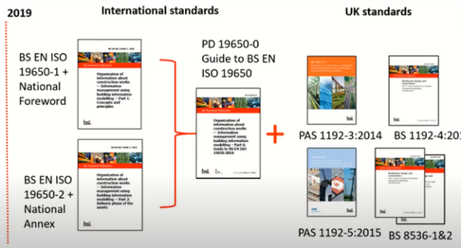
IV
NORMATIVA
RESULTADOS
Parte I:
Conceptos y principios
Información: estándares, métodos…
Cantidad y calidad de la información
No comprometer la salud y seguridad.
Transferencia de información
Facilitar la toma de decisiones.
Reducción de desperdicios
Parte II:
Fase de producción
de los activos
24
Notes:
La ISO 19650 es la normativa internacional oficial, FUERON publicadas en el primer trimestre del 2019 y contiene dos partes.
Actualmente se encuentran la parte 3,4, y 5 en proceso de desarrollo y aprobación.
Está estrechamente alineada con los estándares BS (British Standard), PAS (Publically Available Specification) de Reino Unido, y la Asociación Española de Normalización
Los resultados de la adopción de esta normativa son:
La obtención de…
El Comité Técnico ISO/TC 59/SC 13 que se encuentra desarrollando esta norma está compuesto por profesionales con experiencia en regulaciones y estandarizaciones a nivel estatal e internacional. El Comité está presidido por:
Sr Jøns Sjøgren, Miembro de la Asociación de Constructores Residenciales de Noruega
La Secretaria del Comité,Ing. Lisbet Landfald, es Ingeniera Estructural y directora de Proyectos en Standards Norway

Slide 25
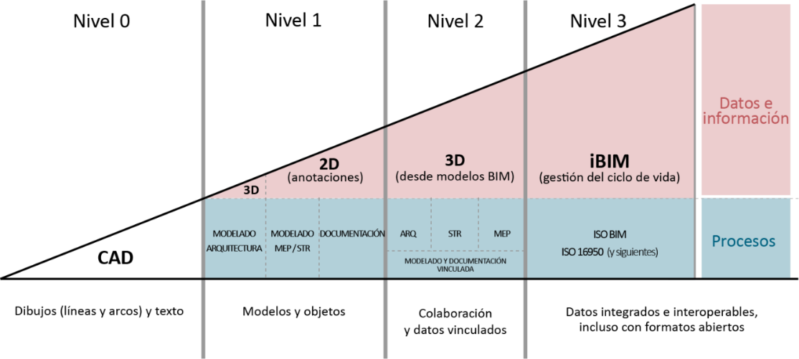
IV
NIVELES BIM
25
Notes:
Nivel 0 BIM: no existe colaboración
Nivel 1 de BIM: Comprende una combinación 2D para la redacción de la documentación e información y 3D para el trabajo conceptual.
Nivel 2. Ya no sólo se genera el edificio mediante BIM, sino que también la documentación es integrada y dinámica.
Nivel 3. Este nivel es el objetivo final. Supone la colaboración absoluta entre todos los agentes, con modelos integrados y accesibles desde cualquier parte, eliminando la posibilidad de conflictos al trabajar en tiempo real.

Slide 26
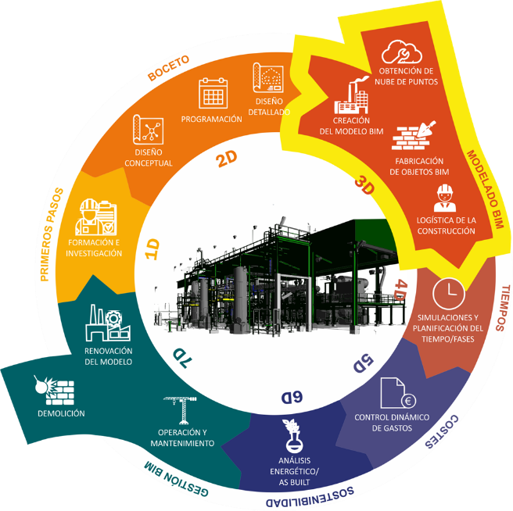
IV
DIMENSIONES
26

Slide 27
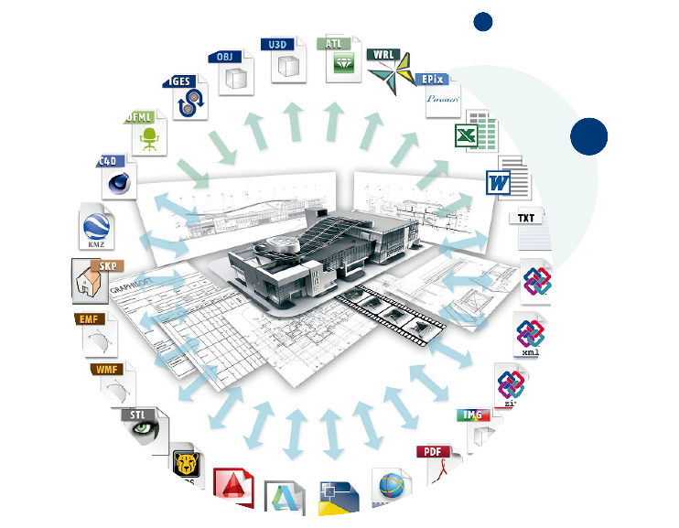
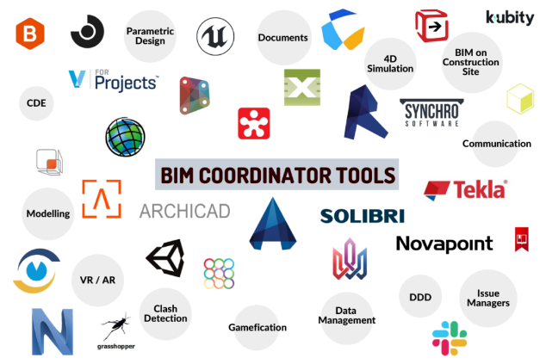
IV
HERRAMIENTAS BIM
27
Notes:
Estas herramientas pueden ser de alguna doctrina alineada a la construcción e idóneas para relacionarse entre sí,
Por lo que, se logra obtener una variedad de tipos de datos como: modelos gráficos, visualización, planificación, costos, documentación y simulaciones en una gran variedad de archivos con extensiones compatibles.

Slide 28
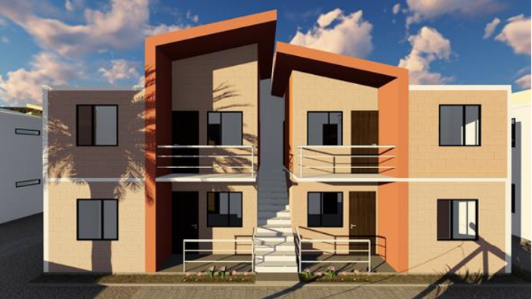
V
DISEÑO ESTRUCTURAL Y MODELAMIENTO BIM
VIVIENDA DE ANÁLISIS
4 departamentos
230 m2 aproximadamente
cubierta metálica
altura de entrepiso 2,725 m
Adaptado de: Biblioteca – Ministerio de Desarrollo Urbano y Vivienda. Plan Estratégico Institucional 2019-2021. https://www.habitatyvivienda.gob.ec/biblioteca/, por (MIDUVI, 2019).
28
Notes:
La edificación pertenece a la tipología denominada “MULTIFAMILIAR 4D” diseñado por la EMPRESA PÚBLICA ECUADOR ESTRATÉGICO y aprobada por el MIDUVI.
Consta de: …

Slide 29
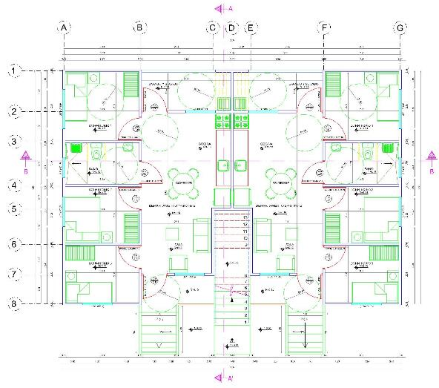
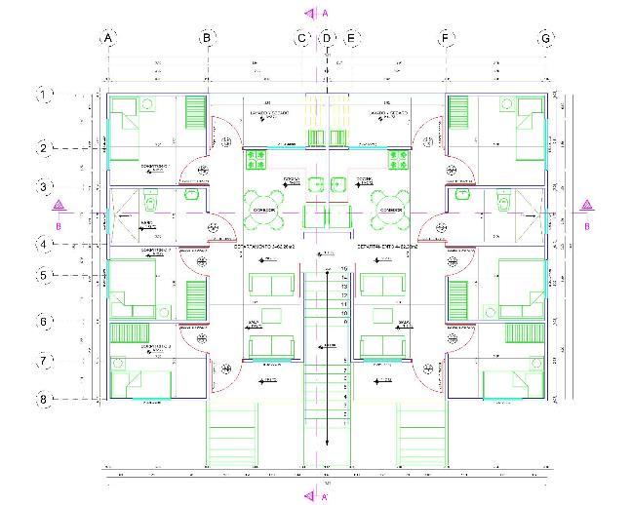
V
PLANOS ARQUITECTÓNICOS
Planta Baja
Planta Alta
Adaptado de: Biblioteca – Ministerio de Desarrollo Urbano y Vivienda. Plan Estratégico Institucional 2019-2021. https://www.habitatyvivienda.gob.ec/biblioteca/, por (MIDUVI, 2019).
29
Notes:
A continuación se presenta los detalles de los planos arquitectónicos…

Slide 30
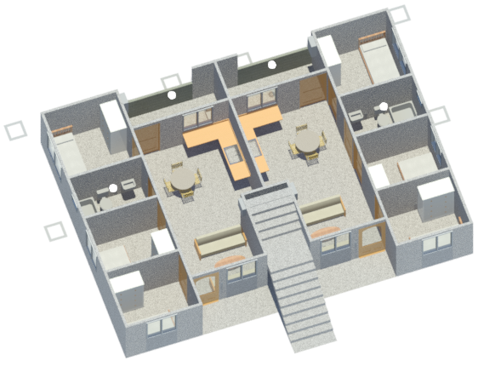
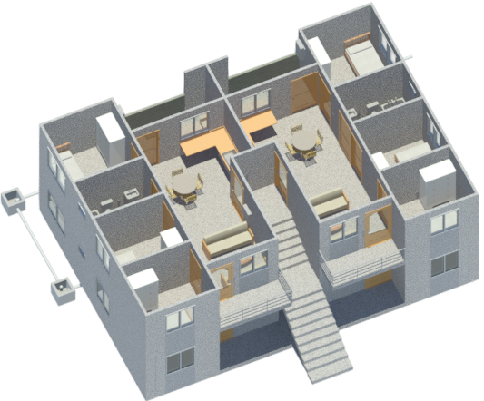
V
DISPOSICIÓN ARQUITECTÓNICA
Planta Baja
Planta Alta
30
Notes:
Para el modelamiento BIM se utilizó la herramienta Revit de Autodesk. En la siguiente figura se observa los distintos ambientes en cada una de las plantas.
Cada departamento contiene 3 habitaciones, 1 baño, sala, cocina y comedor.

Slide 31


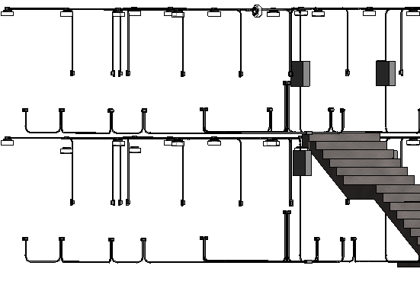
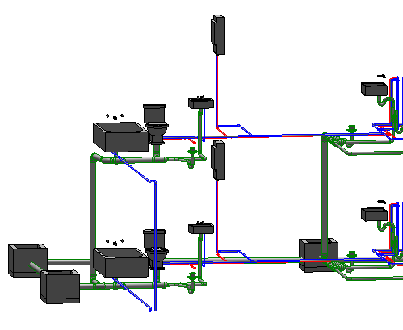
V
INTALACIONES MEP (Mecánica, Electricidad, Plomería)
INSTALACIONES ELÉCTRICAS
INSTALACIONES HIDROSANITARIAS
31
Notes:
Para el diseño de las instalaciones eléctricas se utilizó la arquitectura para trabajar sobre ella mediante modelos de iluminación, creación de simbología, tableros de control y distribución.
Además,se realizó el modelamiento de instalaciones de agua fría, agua caliente y aguas servidas a partir de la ubicación de los elementos como lavabo, sanitario, tina y otros, considerando parámetros como: pendientes, diámetros, accesorios y longitudes.

Slide 32
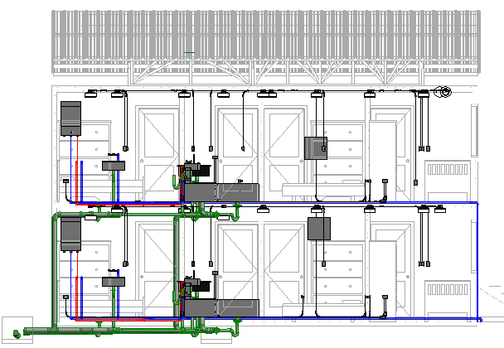
V
INTALACIONES MEP (Mecánica, Electricidad, Plomería)
32
Notes:
A continuación se detalla una vista en corte de las instalaciones

Slide 33
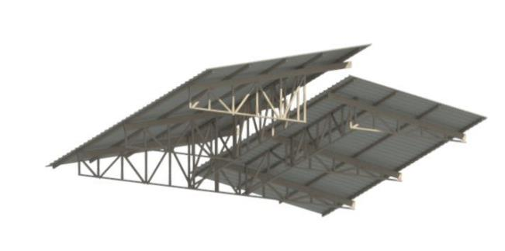
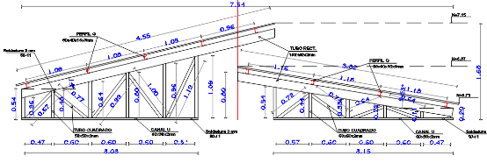
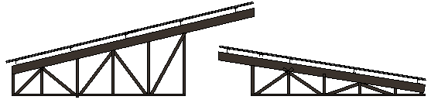

V
CUBIERTA
CERCHA TIPO
33
Notes:
Se realizo el modelo de la cubierta, y en la parte inferior derecha se observa el numero de elementos y su peso.

Slide 34


V
HORMIGÓN ARMADO
CONSIDERACIONES ESTRUCTURALES:
UBICACIÓN DEL PROYECTO:
Ejes en sentido horizontal y vertical
Luces menores
Losa alivianada
Cimentación: zapatas aisladas
Optimización de secciones
Ecuador-Manabí-Portoviejo
34
Notes:
Para el diseño del sistema de hormigón armado se realizó las siguientes consideraciones estructurales: ..
Y también, se determinó como sitio del proyecto la ciudad de Portoviejo, en la provincia de Manabí, siendo esta una de las ciudades gravemente afectadas durante el sismo del 16 de abril de 2016 y siendo una de las provincias con mayor déficit de vivienda.

Slide 35

V
HORMIGÓN ARMADO
PARÁMETROS SÍSMICOS
MODELO ESTRUCTURAL
NEC-SE-HM / ACI-318
35
Notes:
En la presente sección se indica el modelamiento estructural del sistema hormigón armado y las consideraciones de la normativa NEC-SE-HM en conjunto al ACI-318.
Además, se presenta los parámetros sísmicos utilizados, destacando el uso del coeficiente de reducción de respuesta estructural R 8

Slide 36


V
HORMIGÓN ARMADO
PLANTA ALTA N+ 5,45 m
PLANTA BAJA N+ 2,725 m
36
Notes:
En las imágenes se puede observar las dimensiones para vigas en cada una de las plantas, y en la parte inferior la cantidad, dimensiones y denominación de todos los elementos.

Slide 37


V
MODELO BIM: hormigón armado
Detalle de losas alivianadas
37
Notes:
Una vez diseñados los elementos que constituyen el sistema de hormigón armado se procedió a realizar el modelamiento en el software de la familia BIM, donde;
En las siguiente figuras se observa el modelo estructural de hormigón armado y todos sus elementos:

Slide 38



V
MODELO BIM: armadura
Armadura en vigas y columnas
Armadura en losas
Armadura en zapatas
38
Notes:
La interfaz del programa permite además la colocación de la armadura obtenida previamente por el cálculo estructural en cada uno de los elementos que constituyen la edificación y que se observa en las siguientes figuras:
El programa brinda una perspectiva real del proceso de construcción, armado y ubicación de elementos del proyecto, se observa la distribución de la armadura a colocar en una de las zapatas y columnas de la vivienda

Slide 39

V
MODELO BIM: hormigón armado
39
Notes:
En la siguiente figura se observa el modelo estructural de hormigón armado con todos sus elementos y la colocación de la cubierta metálica.

Slide 40


V
ACERO
CONSIDERACIONES ESTRUCTURALES:
SECCIONES:
Luces mayores
Menor número de ejes
Losa con placa colaborante
Cimentación: zapatas aisladas
Volados: 3,00 m y 2,00 m
Arriostramientos concéntricos
40
Notes:
Para el diseño del sistema de acero se realizó las siguientes consideraciones estructurales: ..
Además de considerar los elementos IPE para vigas y viguetas, y los elementos HEB para columnas.

Slide 41

V
ACERO
PARÁMETROS SÍSMICOS
MODELO ESTRUCTURAL
NEC-SE-AC / ANSI-AISC
41
Notes:
A continuación , se indica el modelo estructural del sistema de acero mediante las consideraciones de la normativa NEC-SE-AC y ANSI-AISC
Además de los parámetros sísmicos utilizados y el coeficiente R de 8

Slide 42


V
PLANTA ALTA N+ 5,45 m
ACERO
PLANTA BAJA N+ 2,725 m
42
Notes:
En las imágenes se puede observar los perfiles a utilizar para vigas y viguetas en cada una de las plantas
, y en la parte inferior la cantidad, dimensiones y denominación de todos los elementos que constituyen la estructura

Slide 43



V
MODELO BIM: Acero
Modelo estructural de acero
Modelo en conjunto a losas tipo deck
Detalle de losa y arriostramientos
43
Notes:
IMA-Una vez diseñada la estructura,
se añadió el conjunto de losas tipo deck con su respectiva lámina de acero galvanizado,
además se colocó la losa de contrapiso que como se puede observar a continuación:
IMA2
Otro de los elementos que se colocaron en el modelo fueron las diagonales rigidizadoras de perfil cuadrado observadas en esta vista lateral de la edificación:
IMA3

Slide 44



V
MODELO BIM: Acero
Detalle de vigas y viguetas
Modelo en conjunto a losas tipo deck
Detalle de armadura en bases y zapatas
44
Notes:
Además de las riostras de la estructura, se realizó el modelamiento de los sistemas de apoyo tanto para las diagonales que están unidas mediante placas, como para las columnas HEB que se encuentran ancladas a una columna mediante placas y una conexión apernada.
Posteriormente, se realizó la colocación de estribos y armadura longitudinal en las bases de soporte y la distribución de acero en las zapatas de la cimentación.

Slide 45


V
MODELO BIM: Acero
Modelo BIM
Detalle de gradas metálicas
45
Notes:
Como parte del modelo, se integró gradas metálicas a la estructura, respetando las dimensiones de huella y contra huella determinadas en los planos de la edificación.
Finalmente, el último componente que se agregó fue la cubierta metálica, verificando que sus apoyos se ubiquen adecuadamente sobre las vigas y viguetas de la vivienda.

Slide 46
V
MUROS PORTANTES
CONSIDERACIONES ESTRUCTURALES:
Elementos monolíticos
Paredes delgadas
Losa maciza
Cimentación: losa
Respeta la distribución arquitectónica
46
Notes:
Para el diseño del sistema de acero se realizó las siguientes consideraciones estructurales: ..

Slide 47


V
MUROS PORTANTES
PARÁMETROS SÍSMICOS
MODELO ESTRUCTURAL
NEC-SE-HM / ACI-318
47
Notes:
A continuación , se indica el modelo estructural del sistema de muros y la utilización de la normativa NEC-SE-HM y ACI 318
Además de los parámetros sísmicos utilizados y el coeficiente de reducción R 5

Slide 48


V
MUROS PORTANTES
PLANTA BAJA N+ 2,725 m
PLANTA ALTA N+ 5,45 m
48
Notes:
En las imágenes se puede observar la distribución de muros en cada una de las plantas ,así como, su espesor de losas y paredes.

Slide 49


V
MODELAMIENTO BIM: muros portantes
Muros portantes
Muros portantes + losa
49
Notes:
El modelamiento del sistema de muros portantes se desarrolló considerando la distribución arquitectónica detallada en los planos con un ancho de 10 cm para paredes y las aperturas necesarias para puertas y ventanas.
Posteriormente, se realizó la colocación de las losas de entrepiso y de cubierta (IMA)

Slide 50


V
MODELAMIENTO BIM: muros portantes
Modelo BIM
Detalle de armadura
50
Notes:
Adicionalmente se realizó la colocación de la armadura obtenida previamente por el cálculo estructural en cada uno de muros:
Finalmente se realizó la colocación de los demás elementos y la cubierta, presentándose el siguiente modelo (IMA)

Slide 51

V
STEEL FRAME
CONSIDERACIONES ESTRUCTURALES:
Carga de viento
Montantes, vigas y viguetas
Perfiles NTE INEN 2526
AISI S200-07 / Manual de Ingeniería
Respeta la distribución arquitectónica
Cimentación tipo: losa
Espaciamiento de 60 cm
51
Notes:
Para el diseño de Steel Frame se tomo en cuenta las siguientes consideraciones estructurales:
“Manual de Ingeniería de Steel Frame del Instituto Latinoamericano del Fierro y Acero de Chile”

Slide 52


V
STEEL FRAME
PARÁMETROS SÍSMICOS
MODELO ESTRUCTURAL
AISI S200-07
52
Notes:
Aquí podemos observar el modelo estructural del sistema Steel frame DONDE el factor de reducción de resistencia sísmica R utilizada, se estableció en 2.5 según la tabla de sistemas estructurales de ductilidad limitada que se encuentra en la norma NEC-SE-DS

Slide 53


V
STEEL FRAME
Detalle de losa
Sección de paneles
53
Notes:
En estas imágenes se observa el detalle en planta de losa donde se utilizo arriostramientos para simular el comportamiento estructural de este elemento.
(IMA)En la figura derecha, en la sección del panel se puede observar el sistema de apoyos: tipo simple, considerados para este tipo de estructuras.

Slide 54

V
STEEL FRAME
Sección tipo I
Sección tipo II
@ 60 cm
54
Notes:
Tanto en la figura de la izquierda como la derecha, se observa la colocación de vigas de celosía y la disposición de los montantes cada 60 cm.
de manera que las cargas desde las vigas y viguetas sea transmitida de manera directa hacia el suelo.

Slide 55




V
MODELAMIENTO BIM: Familia PGC ,PGG
NTE INEN 2526
Trazado del perfil
Familia
Armazón estructural
55
Notes:
Para el modelamiento de la estructura fue necesario realizar previamente la generación de FAMILIAS DE ELEMENTOS PGC Y PGG
Una familia es un grupo de elementos con un conjunto de propiedades comunes y una representación gráfica relacionada.
Mediante el siguiente flujo de trabajo se presenta la obtención de una familia de perfiles PGC y PGG que responda a las especificaciones técnicas de la norma NTE INEN 2526.
Inicialmente se selecciona la creación de “Familia”, posteriormente se elige la opción “Armazón estructural métrico vigas y tornapuntas y se concluye con el trazado del perfil con las distintas dimensiones.

Slide 56


V
MODELAMIENTO BIM: Familia PGC ,PGG
56
Notes:
Aquí se presentan la familia de perfiles obtenidas con la herramienta BIM

Slide 57

V
MODELAMIENTO BIM
Escaleras
57
Notes:
Partiendo de la colocación de la losa de cimentación calculada para esta estructura se realizó la ubicación de montantes, riostras, ventanas y puertas en el primer nivel. Y posteriormente se realizo el modelamiento de las escaleras. (click)

Slide 58



V
Escaleras
Adaptado de: “Construcción con Acero Liviano: 5.3 Vanos en Entrepisos y Escaleras | Consul Steel”. https://consulsteel.com/entrepisos-vano/, por (Consulsteel, 2021).
58
Notes:
Para el modelo de las escalares se utilizo el sistema de “paneles y peldaños”

Slide 59


V
Estructura BIM Steel Frame
59
Notes:
Una vez modelado estos elementos se realiza la colocación de cerchas, vigas y viguetas tanto para entrepiso como para la cubierta, considerando el adecuado acoplamiento de los montantes dentro del diseño:
(CLICK)Después de ello se coloca la loseta de hormigón en el nivel de entrepiso y de cubierta de acuerdo a la distribución considerada en el diseño estructural

Slide 60


V
Estructura BIM Steel Frame
60
Notes:
Posterior a ello se realiza el recubrimiento de la estructura con la tipología de panel elegido y cuyos componentes principales generalmente son: placa de yeso, aislante termoacústico y placa de fibrocemento.
(click) Finalmente se ubica la cubierta metálica sobre la estructura, verificando que se encuentre apoyada adecuadamente en todos sus lados y en el nivel correspondiente.

Slide 61

V
RENDER
61
Notes:
Todos los modelos 3D pueden ser procesados en un software digital para la obtención de renders y presentaciones de distintas perspectivas de la vivienda.

Slide 62

VI
GESTIÓN DE COSTES BIM 5D
IMPORTANCIA:
Optimizar recursos mediante el control de costes y plazos determinados.
Obtención de cantidades
Mediciones
Estimación de costos
62
Notes:
El BIM 5D es una dimensión que está presente en todo momento del proyecto con la finalidad de optimizar recursos mediante el control de costes y plazos determinados.
(CLICK) Su importancia radica en……
…
El proceso que requiere más tiempo en un proyecto es (CLICK) la obtención de cantidades, mediciones y estimación de costos precisos y cuya tarea esta propensa a errores.
Estos procesos se los realiza de forma manual, PERO CON BIM, el proceso ha transformado y ha aumentado la productividad, agilizando la toma de desiciones.

Slide 63

VI
CURVA DE MAC LEAMY
Tomado de: Curva de Mac Leamy, INTRODUCCION A LA METODOLOGÍA BIM, por (González, 2013).
63
Notes:
En la siguiente figura, la Curva de Mac Leamy se plasma de manera concisa el esfuerzo-tiempo del proceso constructivo tradicional en relación a un proceso BIM y su influencia en los costes y cambios., ya que BIM conserva una línea de crecimiento constante del valor de la información permitiendo realizar cambios en fases tempranas, donde la capacidad de contribuir de forma positiva en el costo final de una edificación es muy alta en relación al menor costo que genera el ejecutar una acción en etapas. iniciales.

Slide 64




VI
HERRAMIENTAS BIM 5D
64
Notes:
La herramienta Arquímedes: ofrece gran fluidez y bidireccionalidad con el software Revit.
Qex: Es un plugin del entorno Revit Autodesk que sirve para realizar un presupuesto BIM de manera sencilla y rápida.
Presto: Es un programa de gestión costo-tiempo, orientado al BIM y que Junto a COST IT es la encargada de la generación automática de información, a través de un proceso bidireccional.

Slide 65


VI
Presto+Cost-it
Relación de parámetros
65
Notes:
Se puede generar una relación entre los parámetros de Revit con Presto de la siguiente forma: (IMA)
Ademas, se genera una unidad de obra según: el material utilizado, unidad, partes o complementos de mediciones por tipos.
El presupuesto es prácticamente automático si cada elemento o tipo integrado del modelo contiene un código de la unidad de obra correspondiente de un cuadro de precios.

Slide 66






VI
MODELAMIENTO BIM 5D
1) Árbol de selección
2) Conjuntos
3) TimeLiner
4) Microsoft Proyect
5) Actualizar información
6) Simulación 5D
66
Notes:
El modelamiento BIM 5D se lo realizó mediante una herramienta del entorno BIM de la siguiente manera:
1)Se despliega la ventana de “Árbol de selección”
2)En la ventana “Conjuntos” se debe crear carpetas e ingresa el conjunto de elementos seleccionados en cada una de ellas.
3)En la ventana TimeLiner se genera automáticamente un cronograma que puede ser editado o exportado hacia otros programas.
4)Mediante un Diagrama de Gant se puede configurar como un archivo de Microsoft Project o Excel la información ingresada para su edición, cambios y variaciones 5) se debe ACTUALIZAR los cambios realizados en el cronograma y los costes.
Finalmente se realiza la simulación.

Slide 67


67
Notes:
En este video podemos observar la simulación de los 4 sistemas constructivos,
en la parte SUPERIOR se encuentran los sistemas de HORMIGON
y en parte INFERIOR los sistemas de ACERO.
En cada uno de los videos se puede observar además la ventana Timeliner y apreciar el avance de la obra tanto en tiempo como en costo.

Slide 68


VII
RESULTADOS
68
Notes:
En la siguiente figura se indica los distintos valores de obtenidos para cada sistema, evidenciando la diferencia existente en cada uno de ellos debido no solo al sistema constructivo, sino a los materiales, secciones, cantidades, tipos de cimentación, cubierta y demás parámetros determinantes en cada valor. Siendo los sistemas de hormigon, los de mayor peso.
Tambien se presenta los periodos de las distintas estructuras en donde los sistemas de acero y steel Frame tienen un período mucho más largo que las estructuras de hormigón, debido a que debido por su ductilidad experimentan grandes deformaciones inelásticas mientras que
LOS sistemas de hormigón armado los periodos son menores debido a que por la naturaleza del material, estos sistemas tienen una rigidez y peso SUPERIOR.

Slide 69


VII
RESULTADOS
69
Notes:
En los sistemas de muros y el Steel Frame el cortante basal se ve aumentado significativamente debido al coeficiente de reducción utilizado por su comportamiento limitadamente dúctil de este tipo de sistemas.
A continuación, se presenta las derivas de cada una de las edificaciones:
Debido a la irregularidad en planta existente, se observa una considerable diferencia en ambos sentidos donde se aplica el sismo, al igual que en cada uno de los pisos. En el caso del sismo en sentido Y, se observa una evidente similitud en las derivas entre los sistemas de acero y pórticos
Las derivas halladas en el sistema de muros corresponden a su filosofía de diseño, debido a que al ser elementos de gran rigidez y poca ductilidad, disminuyen significativamente sus deformaciones.

Slide 70


VII
RESULTADOS: CIMENTACIÓN
ZAPATAS AISLADAS
LOSA DE CIMENTACIÓN
Pórticos
Acero
Muros portantes
Steel Frame
70
Notes:
En los sistemas de hormigón armado y acero, se consideró la cimentación mediante zapatas aisladas, debido a que estos elementos amplían la superficie de apoyo de elementos estructurales puntuales.
Debido a la distribución arquitectónica, factibilidad constructiva y capacidad portante se optó por una losa de cimentación para los sistemas Steel frame y muros portantes ya que brinda una superficie de apoyo continua.

Slide 71


VII
RESULTADOS
71
Notes:
Se realizó además el calculo del costo por metro cuadrado para cada uno de los sistemas, en donde se observa que el acero tiene un valor relativamente superior al resto de sistemas por el gran volumen de acero que requiere.
(IMA)Finalmente, se detalla mediante el siguiente gráfico la duración de obra en días, donde el sistema Steel Frame representa la mayor eficiencia de construcción respecto al tiempo, seguido del sistema de muros. El hormigón armado con 161 días es el sistema de mayor duración en razón de los tiempos de fraguado que se debe considerar.

Slide 72
VII
CONCLUSIONES
El Ecuador tiene un déficit de vivienda que no ha podido ser solventado de manera apropiada, debido a que se encuentra directamente relacionada con el crecimiento poblacional, sustentabilidad económica y escaso desarrollo de programas de vivienda con innovación tecnológica.
El material con mayor uso en el sector de la construcción es el hormigón armado, debido a la amplia cantidad de fuentes de materia prima existentes en el país, la ideología de la sociedad como un material “seguro y durable” y a las limitadas fuentes de acero.
BIM es un método multidimensional que incluye todas las fases de construcción de la vivienda de manera colaborativa y multidisciplinaria, permitiendo juntar toda la información en un solo modelo basado en datos que genere todo tipo de escenarios, manifestándose en una mayor calidad y rentabilidad.
72

Slide 73
VII
CONCLUSIONES
La metodología BIM admite una bidireccionalidad con múltiples herramientas tecnológicas pertenecientes a su entorno, logrando que los cambios realizados en el modelo se actualicen de forma conjunta en las tablas de cantidades, planos, cronogramas, presupuestos de obra y demás, logrando una eficiencia técnica y económica en proyectos viviendas a gran escala, como el programa “Casa Para Todos”.
El uso de herramientas BIM permite determinar cantidades, presupuestos y demás información de manera detallada de cada uno de los sistemas constructivos, siendo la base para el desarrollo de este proyecto y para un análisis técnico-económico efectivo.
En cada uno de los sistemas constructivos se evidencia la notable diferencia de pesos, siendo el sistema de muros portantes el de mayor valor con 162,3 toneladas y el sistema compuesto de pórticos con 130,07 toneladas, siendo ambos superiores respecto a los sistemas de acero, donde el Steel Frame y el acero estructural representan un peso del 46,6% y 58,8% respectivamente, del sistema de muros portantes.
73

Slide 74
VII
CONCLUSIONES
Debido a la rigidez generada por el material en el caso de muros portantes y paneles de fibrocemento en el caso del Steel Frame este tipo de sistemas tienen una considerable capacidad de resistencia lateral, por lo que pueden asimilar las fuerzas del cortante basal cuyos valores se encuentran en 36,35 toneladas y 33,92 toneladas respectivamente.
El sistema de pórticos de hormigón armado no es muy recomendable debido al tiempo que tarda su construcción por la duración de fraguado en cada una de sus fases, llegando a ser considerablemente superior al resto de sistemas constructivos con una duración de 161 días en obra gris.
Los sistemas de acero permiten una sustentabilidad ambiental en cuanto al proceso constructivo debido a que se genera menor cantidad residuos, tiempos de construcción más rápidos y costes promedios, mientras que los sistemas de hormigón armado requieren mayor tiempo de construcción y grandes volúmenes de material que generan un impacto ambiental superior.
74

Slide 75
VII
RECOMENDACIONES
Se debe fomentar la inclusión de nuevos sistemas constructivos que brinden las condiciones de habitabilidad, sustentabilidad y seguridad mediante innovaciones constructivas y tecnológicas.
Realizar proyectos de investigación que involucren a otras tipologías de vivienda aprobadas en el programa “Casa Para Todos” y que se extienda hacia obras de carácter público, comparando la efectividad de la implementación BIM y los distintos sistemas constructivos.
Solicitar reformas que involucren la implementación de la metodología BIM en el sector de la construcción con la finalidad de estandarizar su aplicación e incorporación tecnológica en las mallas curriculares de carreras universitarias afines.
Generar programas de aprendizaje de nuevas herramientas tecnológicas que facilitan la visualización y extracción de información en las distintas etapas de una construcción.
75

Slide 76
VII
RECOMENDACIONES
Es necesaria la implementación de metodología BIM debido a que engloba varias herramientas tecnológicas en conjunto, si bien, el manejo y capacitación de éstas en un proyecto es necesario, su inversión inicial demanda tiempo y dinero. Son valores ínfimos en relación al hecho de realizar cambios en etapas avanzadas, recayendo en costes más altos del proyecto.
Establecer la metodología BIM dentro de los “Lineamientos Mínimos Para Revisión Y Validación De Tipologías De Vivienda” del programa “Casa Para Todos” como uno de los requisitos en procesos de licitación y presentación de ofertas.
Realizar estudios comparativos de otros sistemas constructivos que involucren materiales propios del entorno de acuerdo a las regiones del país y que puedan ser considerados dentro de los proyectos de vivienda de interés social.
76

Slide 77
MUCHAS GRACIAS POR SU ATENCIÓN…
77

